Slide 1
برنامه‌نویسی چندهسته‌ای 6- CUDA (بخش دوم) محمود ممتازپور
دانشگاه صنعتی امیرکبیر

Slide 2
فهرست
مثال‌هایی از پردازش تصویر و کد هسته متناظر آنها
مفهوم ریسمان (Warp) و نحوه زمان‌بندی نخ‌ها
محدودیت‌های پردازنده گرافیکی و نحوه انتخاب اندازه بلوک

Slide 3
مثالی از گرید چند بعدی
host
device
Grid 1
Block (0, 0)
Block (0, 1)
Kernel 1
Block (1, 0)
Block (1, 1)
Block (1,0)
Grid 2
(1,0,0)
(1,0,1)
(1,0,2)
(1,0,3)
Thread
(0,0,0)
Thread
(0,0,1)
Thread
(0,0,2)
Thread
(0,0,3)
Thread
(0,0,0)
Thread
(0,1,3)
Thread
(0,1,0)
Thread
(0,1,1)
Thread
(0,1,2)

Slide 4


مثال: پردازش تصویر با گرید دوبعدی

Slide 5
نحوه محاسبه اندیس پیکسل
M
Row*Width+Col = 2*4+1 = 9
M₀
M₁
M₂
M₃
M₄
M₅
M₆
M₇
M₈
M₉
M₁₀
M₁₁
M₁₂
M₁₃
M₁₄
M₁₅
M
M_{0,0}
M_{0,1}
M_{0,2}
M_{0,3}
M_{1,0}
M_{1,1}
M_{1,2}
M_{1,3}
M_{2,0}
M_{2,1}
M_{2,2}
M_{2,3}
M_{3,0}
M_{3,1}
M_{3,2}
M_{3,3}
M_{0,0}
M_{0,1}
M_{0,2}
M_{0,3}
M_{1,0}
M_{1,1}
M_{1,2}
M_{1,3}
M_{2,0}
M_{2,1}
M_{2,2}
M_{2,3}
M_{3,0}
M_{3,1}
M_{3,2}
M_{3,3}

Slide 6
یک کد هسته نمونه برای پردازش تصویر
__global__ void PictureKernel(float* d_Pin, float* d_Pout, int height, int width)
{
// Calculate the row # of the d_Pin and d_Pout element
int Row = blockIdx.y * blockDim.y + threadIdx.y;
// Calculate the column # of the d_Pin and d_Pout element
int Col = blockIdx.x * blockDim.x + threadIdx.x;
// each thread computes one element of d_Pout if in range
if ((Row < height) && (Col < width)) {
d_Pout[Row*width+Col] = 2.0*d_Pin[Row*width+Col];
}
}
مقدار هر پیکسل را دو برابر کن
Notes:
در این مثال blockDim.y و blockDim.x هر دو 16 هستند. Width نیز 76 و height 62 است.

Slide 7
کد میزبان برای فراخوانی کد هسته
// assume that the picture is m × n,
// m pixels in y dimension and n pixels in x dimension
// input d_Pin has been allocated on and copied to device
// output d_Pout has been allocated on device
…
dim3 DimGrid((n-1)/16 + 1, (m-1)/16+1, 1);
dim3 DimBlock(16, 16, 1);
PictureKernel<<<DimGrid,DimBlock>>>(d_Pin, d_Pout, m, n);
…

Slide 8
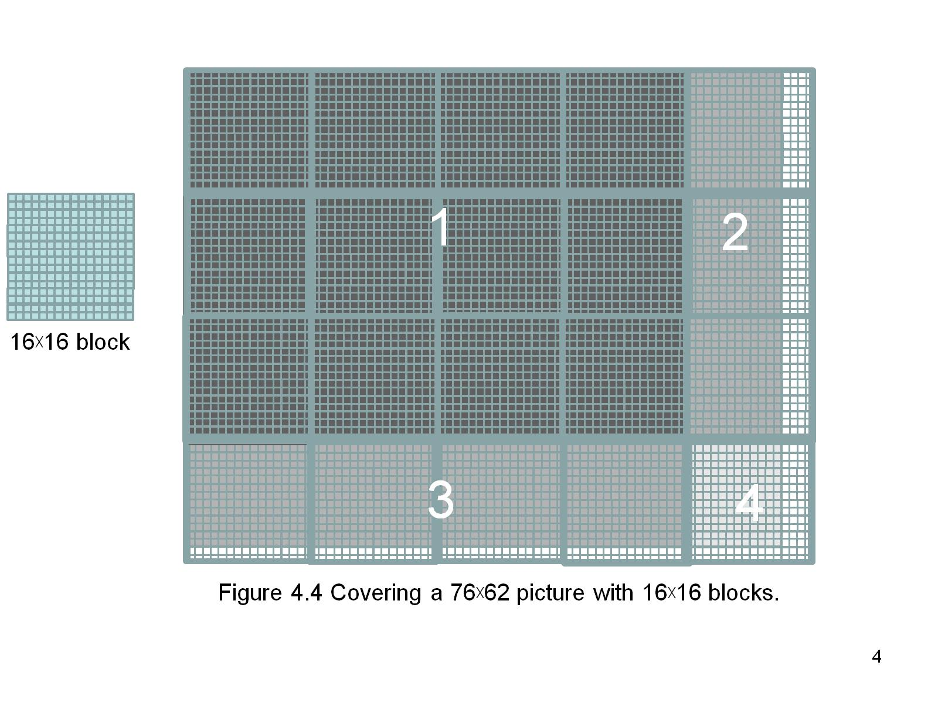
پردازش یک تصویر 62 در 76 با بلوک‌های 16 در 16
همه نخ‌های موجود در یک بلوک لزوماً یک مسیر کنترلی یکسان در برنامه را طی نمی‌کنند.

Slide 9
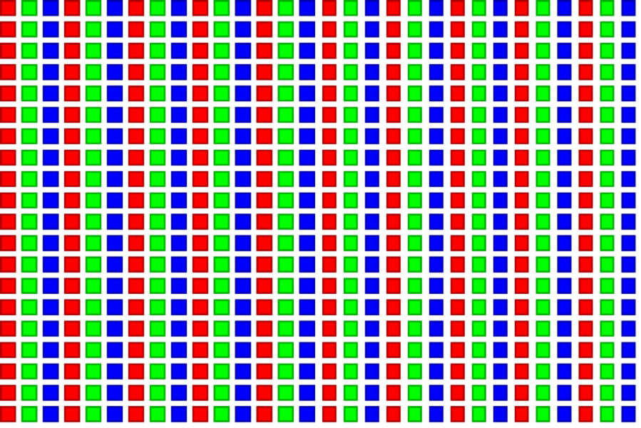
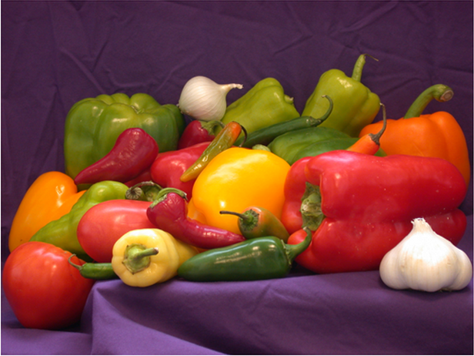
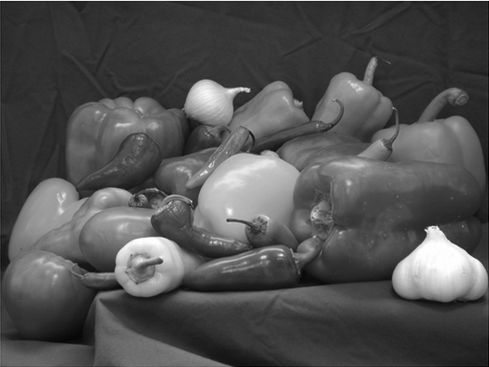
مثال: تبدیل تصویر از RGB به Grayscale
در نمایش RGB، شدت رنگ هر پیکسل با سه عدد صحیح در بازه 0 تا 255 بیان می‌شود.
در نمایش Grayscale، فقط شدت نور
هر پیکسل به صورت یک عدد صحیح در
بازه 0 تا 255 بیان می‌شود.

Slide 10
فرمول محاسبه شدت نور از روی شدت رنگ
for each pixel (r g b) at (i, j) do: grayPixel[i,j] = 0.21*r + 0.71*g + 0.07*b
در واقع می‌خواهیم ضرب داخلی مقادیر پیکسل در آرایه [0.21,0.71,0.07] را حساب کنیم.
0.71
0.21
0.07

Slide 11
کد هسته تبدیل RGB به Grayscale
#define CHANNELS 3 // we have 3 channels corresponding to RGB
// The input image is encoded as unsigned characters [0, 255]
__global__ void colorConvert(unsigned char * grayImage,
unsigned char * rgbImage, int width, int height) {
int x = threadIdx.x + blockIdx.x * blockDim.x;
int y = threadIdx.y + blockIdx.y * blockDim.y;
if (x < width && y < height) {
// get 1D coordinate for the grayscale image
int grayOffset = y * width + x;
// one can think of the RGB image having
// CHANNEL times columns than the gray scale image
int rgbOffset = grayOffset * CHANNELS;
unsigned char r = rgbImage[rgbOffset ]; // red value for pixel
unsigned char g = rgbImage[rgbOffset + 1]; // green value for pixel
unsigned char b = rgbImage[rgbOffset + 2]; // blue value for pixel
// perform the rescaling and store it
// We multiply by floating point constants
grayImage[grayOffset] = 0.21f * r + 0.71f * g + 0.07f * b;
}
}

Slide 12
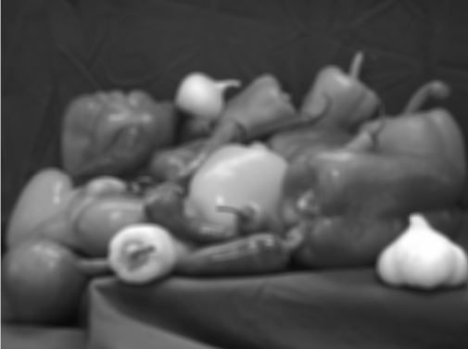
مثال: مات کردن تصویر

Slide 13
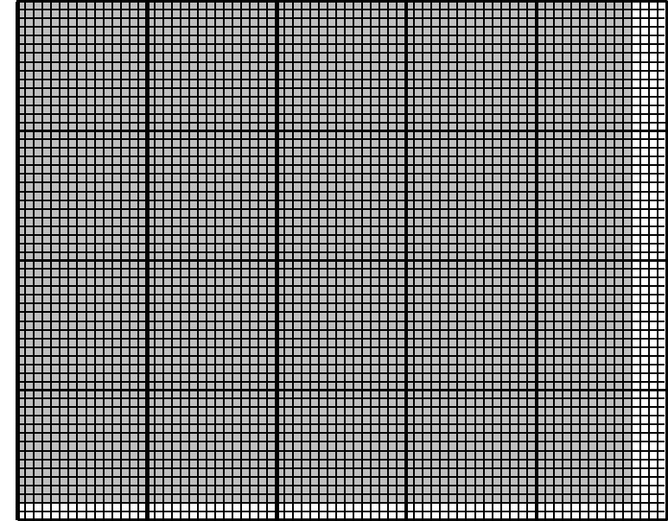
نحوه پردازش هر پیکسل
Col
BLUR_SIZE=1
Row

Slide 14
کد هسته مات کردن تصویر
__global__
void blurKernel(unsigned char * in, unsigned char * out, int w, int h) {
int Col = blockIdx.x * blockDim.x + threadIdx.x;
int Row = blockIdx.y * blockDim.y + threadIdx.y;
if (Col < w && Row < h) {
int pixVal = 0;
int pixels = 0;
// Get the average of the surrounding 2xBLUR_SIZE x 2xBLUR_SIZE box
for(int blurRow = -BLUR_SIZE; blurRow < BLUR_SIZE+1; ++blurRow) {
for(int blurCol = -BLUR_SIZE; blurCol < BLUR_SIZE+1; ++blurCol) {
int curRow = Row + blurRow;
int curCol = Col + blurCol;
// Verify we have a valid image pixel
if(curRow > -1 && curRow < h && curCol > -1 && curCol < w) {
pixVal += in[curRow * w + curCol];
pixels++; // Keep track of number of pixels in the accumulated total
}
}
}
// Write our new pixel value out
out[Row * w + Col] = (unsigned char)(pixVal / pixels);
}
}
BLUR_SIZE=1

Slide 15
بلوک‌های نخ چگونه اجرا می‌شوند؟
هر بلوک نخ برای اجرا به یکی از پردازنده‌های (SMهای) درون GPU تخصیص داده می‌شود.
بسته به نوع GPU و تعداد پردازنده‌های موجود، زمان اجرا متفاوت است.
Device
SM0
SM1
Thread grid
Device
Block 0
Block 1
SM0
SM1
SM2
SM3
Block 0
Block 1
Block 2
Block 3
Block 2
Block 3
زمان
Block 0
Block 1
Block 2
Block 3
Block 4
Block 5
زمان
Block 4
Block 5
Block 4
Block 5
Block 6
Block 7
Block 6
Block 7
Block 6
Block 7
چهار پردازنده وجود دارد: اجرای همه بلوک‌ها سریع‌تر انجام می‌شود.
دو پردازنده وجود دارد: اجرای همه بلوک‌ها کندتر انجام می‌شود.

Slide 16
بلوک‌های نخ چگونه اجرا می‌شوند؟
هر بلوک نخ به یک SM سپرده می‌شود. (Streaming Multiprocessor)
در کل تا 32 بلوک را می‌توان به یک SM سپرد (بسته به GPU متفاوت است)
مدیریت بلوک‌ها و زمانبندی اجرای نخ‌ها و نگهداری اندیس بلوک‌ها و نخ‌ها بر عهده SM است.
SM 0
SM 1
t0 t1 t2 … tm
t0 t1 t2 … tm
MT IU
MT IU
Blocks
SP
SP
Blocks
Shared
Memory
Shared
Memory

Slide 17
ریسمان Warp
یک گروه 32 تایی از نخها که با هم برای اجرا زمان‌بندی می‌شوند.
عدد 32 تصمیمی است که طراحان گرفته‌اند و ممکن است در نسخه‌های بعدی پردازنده‌های گرافیکی تغییر کند.
همه نخ‌های یک ریسمان یک دستور را اجرا می‌کنند (ولی بر روی داده‌های مختلف)
اگر ریسمانی در حین اجرا به دستورالعملی برسد که عملوندهای آن در رجیسترها آماده نیست، ریسمانی دیگر که آماده اجرای دستور است جایگزین آن می‌شود.

Slide 18
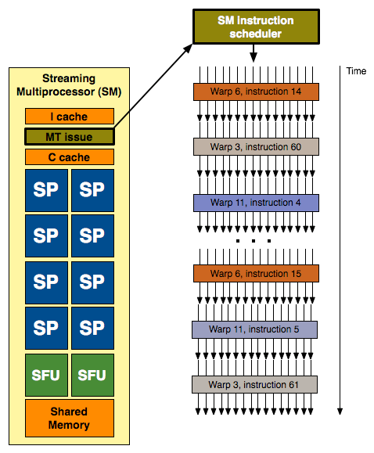
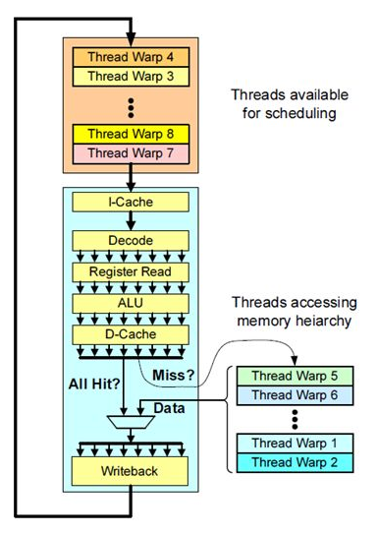
یک مثال از نحوه زمان‌بندی ریسمان‌ها

Slide 19
مثال
اگر 3 بلوک به یک SM تخصیص داده شده باشند و هر بلوک شامل 256 نخ باشد، چند ریسمان در SM وجود دارد؟
هر بلوک 256/32 یعنی 8 ریسمان دارد.
پس در کل 3×8 یعنی 24 ریسمان وجود دارد.
هدف این است که تعداد زیادی ریسمان فعال در یک SM داشته باشیم تا بتوانیم به خوبی تأخیر دسترسی به حافظه را با همپوشان کردن اجرای آنها جبران کنیم.
یعنی همیشه ریسمان آماده اجرا داشته باشیم تا هسته‌ها بیکار نمانند.

Slide 20
مثال: نحوه انتخاب اندازه بلوک
در معماری فرمی (Fermi):
هر SM می‌تواند حداکثر 1536 نخ را درون خود جای دهد.
هر SM می‌تواند حداکثر 8 بلوک فعال را درون خود جای دهد.
برای یک برنامه ضرب ماتریسی، از بلوکهای 8×8 استفاده کنیم، 16×16 یا 32×32؟
در حالت اول: هر بلوک 64 نخ دارد. به خاطر شرط دوم، تنها 8×64 یعنی 512 نخ در هر SM قرار می‌گیرد که از 1536 خیلی کم تر است.
در حالت دوم: هر بلوک 256 نخ دارد. به خاطر شرط اول، هر SM تنها 6 بلوک فعال خواهد داشت که منجر به استفاده حداکثری از نخ‌های SM می‌شود.
در حالت سوم: هر بلوک 1024 نخ دارد. به خاطر شرط اول هر SM تنها 1 بلوک فعال خواهد داشت و باز هم 512 نخ آن SM استفاده نمی‌شود.
Notes:
معمولاً محدودیت‌های بیشتری از آنچه در این اسلاید گفته شد وجود دارد و انتخاب اندازه و تعداد بلوکها باید با در نظر گرفتن همه محدودیت‌های موجود و با هدف حداکثر کردن بهره وری SM ها انجام شود.
این مثال نشان می‌دهد اندازه بلوکها باید نه خیلی کوچک باشند و نه خیلی بزرگ.

Slide 21
مراجع
Accelerated Computing Online Course
Video lectures: http://syllabus.gputeachingkit.com/
By: Wen-mei Hwu (University of Illinois)
Slides that contain voices, available on the course website
Programming Massively Parallel Processors
David B. Kirk and Wen-mei W. Hwu, 3rd Edition

